Slide 1

2020
多面体模型中的代码生成比你想的更简单
Code Generation in the Polyhedral Model Is Easier Than You Think

Slide 2

01
PART ONE
补充:线性整数规划介绍

Slide 3

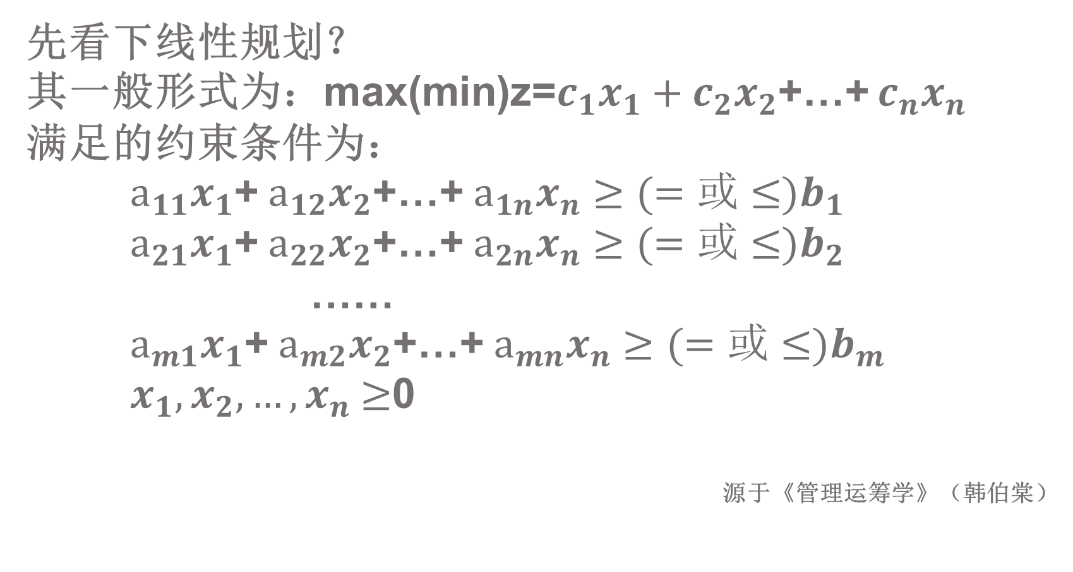
什么是线性规划？
先看下线性规划？
其一般形式为：max(min)z=$c_{1}x_{1}+c_{2}x_{2}$+…+ $c_{n}x_{n}$
满足的约束条件为：
$a_{11}x_{1}$+ $a_{12}x_{2}$+…+ $a_{1n}x_{n}≥(=或≤)b_{1}$
$a_{21}x_{1}$+ $a_{22}x_{2}$+…+ $a_{2n}x_{n}≥(=或≤)b_{2}$
……
$a_{m1}x_{1}$+ $a_{m2}x_{2}$+…+ $a_{mn}x_{n}≥(=或≤)b_{m}$
$x_{1},x_{2},…,x_{n}$ $≥$0
源于《管理运筹学》（韩伯棠）

Slide 4
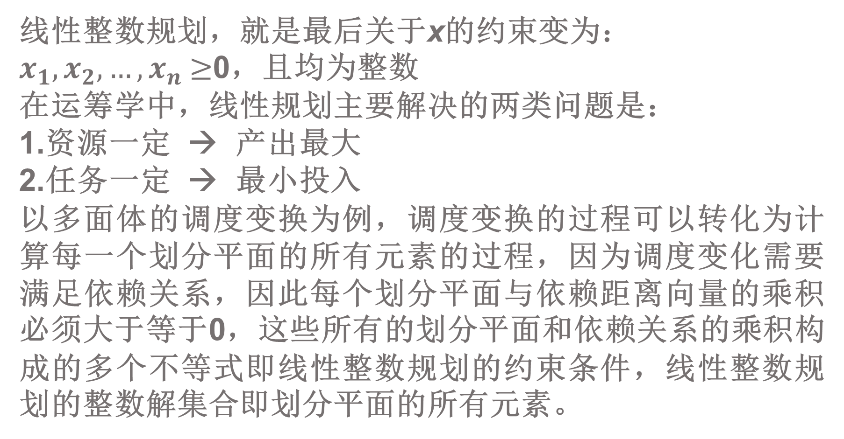
什么是线性整数规划？
线性整数规划，就是最后关于x的约束变为：
$x_{1},x_{2},…,x_{n}$ $≥$0，且均为整数
在运筹学中，线性规划主要解决的两类问题是：
1.资源一定 → 产出最大
2.任务一定 → 最小投入
以多面体的调度变换为例，调度变换的过程可以转化为计算每一个划分平面的所有元素的过程，因为调度变化需要满足依赖关系，因此每个划分平面与依赖距离向量的乘积必须大于等于0，这些所有的划分平面和依赖关系的乘积构成的多个不等式即线性整数规划的约束条件，线性整数规划的整数解集合即划分平面的所有元素。

Slide 5
02
PART TWO
背景介绍

Slide 6
多面体模型是什么？
对程序简单的优化，例如常数折叠或标量替换等利用编译器中间表示(如抽象语法树)就可以实现，但更复杂的转换，如循环反转、倾斜、平铺等，会修改执行顺序，这些则无法实现。一个基于程序和转换的线性代数表示的模型出现以解决这个问题—多面体模型。
多面体模型是用于解决 编译器中间表示(如抽象语法树)不能解决的 复杂的程序重构难题（复杂的转换，如循环反转、倾斜、平铺等）的一种模型。

Slide 7
多面体是如何解决重构难题的？
它从抽象语法树开始，将适合模型的程序部分转换为线性代数表示；然后通过使用重新排序函数(调度、放置或分块函数)来选择新的执行顺序（多面体模型研究的主要课题）；最后，就是代码生成步骤，它返回一个抽象语法树或者返回实现了重新排序函数所隐含的执行顺序的新的源代码。
多面体模型因其丰富的数学理论和直观的几何解释而变得非常流行

Slide 8
论文主要内容和创新点是？
这篇文章展示了在多面体模型中如何处理一般的转换，从采用目前已知的最好的算法开始，展示如何在一个合理的时间间隔内产生有限的规模增长的高效的目标代码。
对最先进的代码生成算法进行了改进
本文讨论了处理非幺模、非可逆、非积分甚至非一致函数的一般变换框架，并提出了对最先进的代码生成算法的几个改进，研究了两个方向:生成代码的大小和代码生成器的效率。

Slide 9
03
PART THREE
程序转换框架

Slide 10
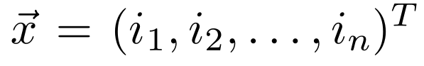
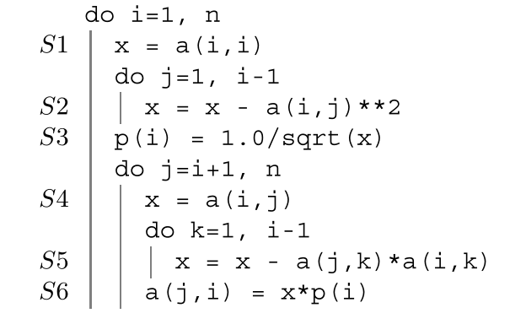
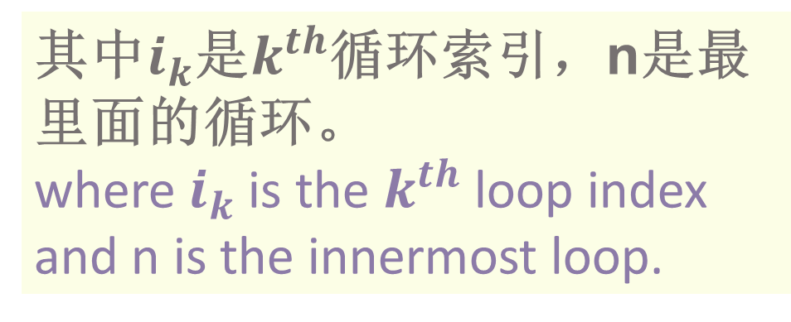
多面体模型
多面体模型是顺序程序和并行程序的一种表示。它对应于像C这样被称为静态控制程序的命令式语言的子集。
这种命令式语言中的循环可以用称为迭代向量的n项列向量来表示:
其中$i_{k}$是$k^{th}$循环索引，n是最里面的循环。
where $i_{k}$is the $k^{th}$ loop index and n is the innermost loop.

Slide 11
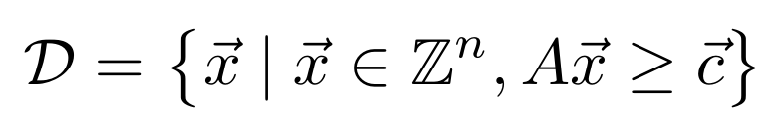
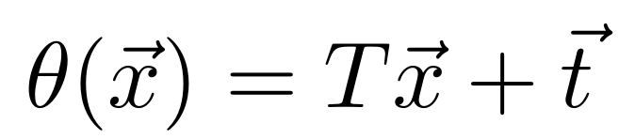
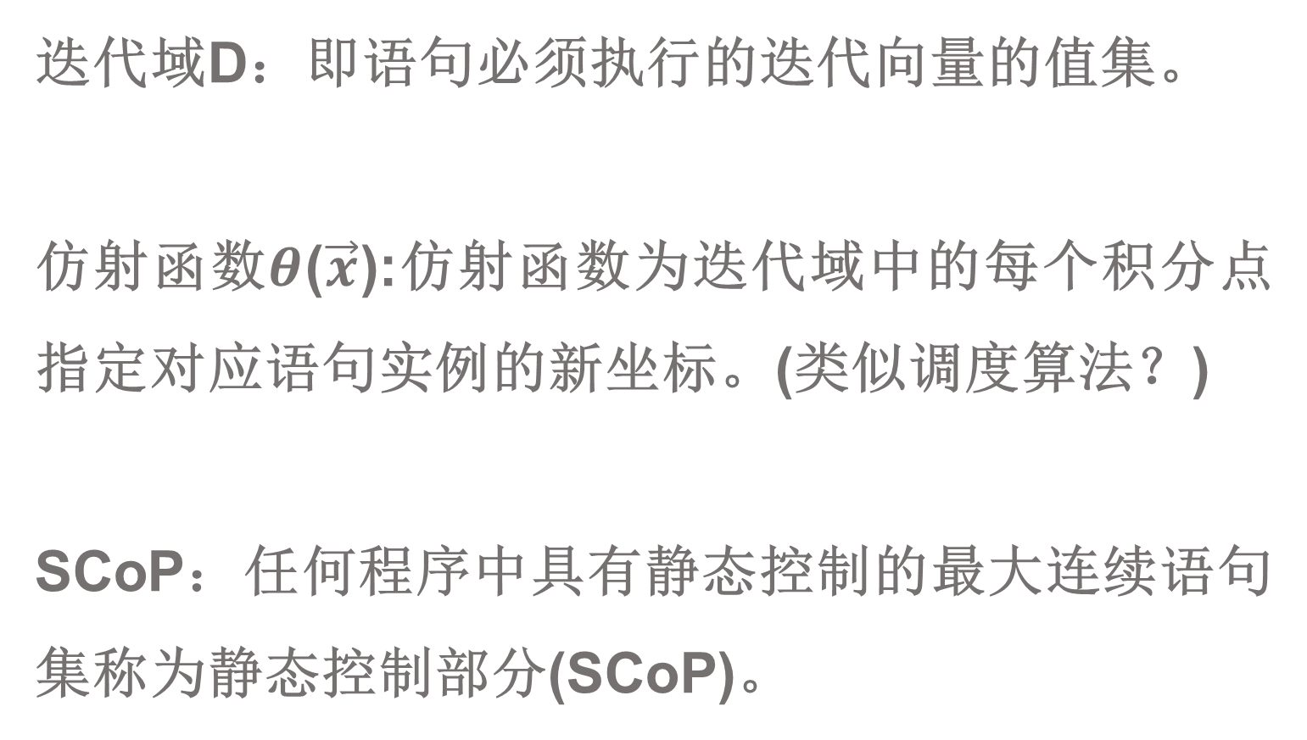
名词解释
迭代域D：即语句必须执行的迭代向量的值集。
仿射函数$θ$($\vec{x}$):仿射函数为迭代域中的每个积分点指定对应语句实例的新坐标。(类似调度算法？)
SCoP：任何程序中具有静态控制的最大连续语句集称为静态控制部分(SCoP)。

Slide 12
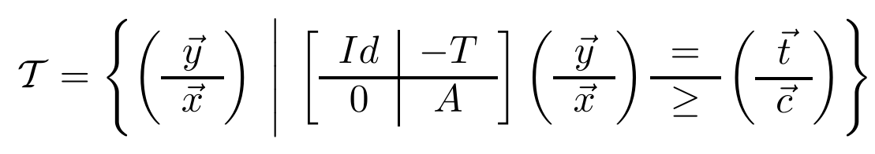
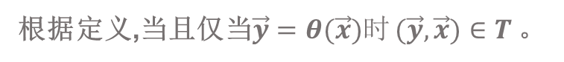
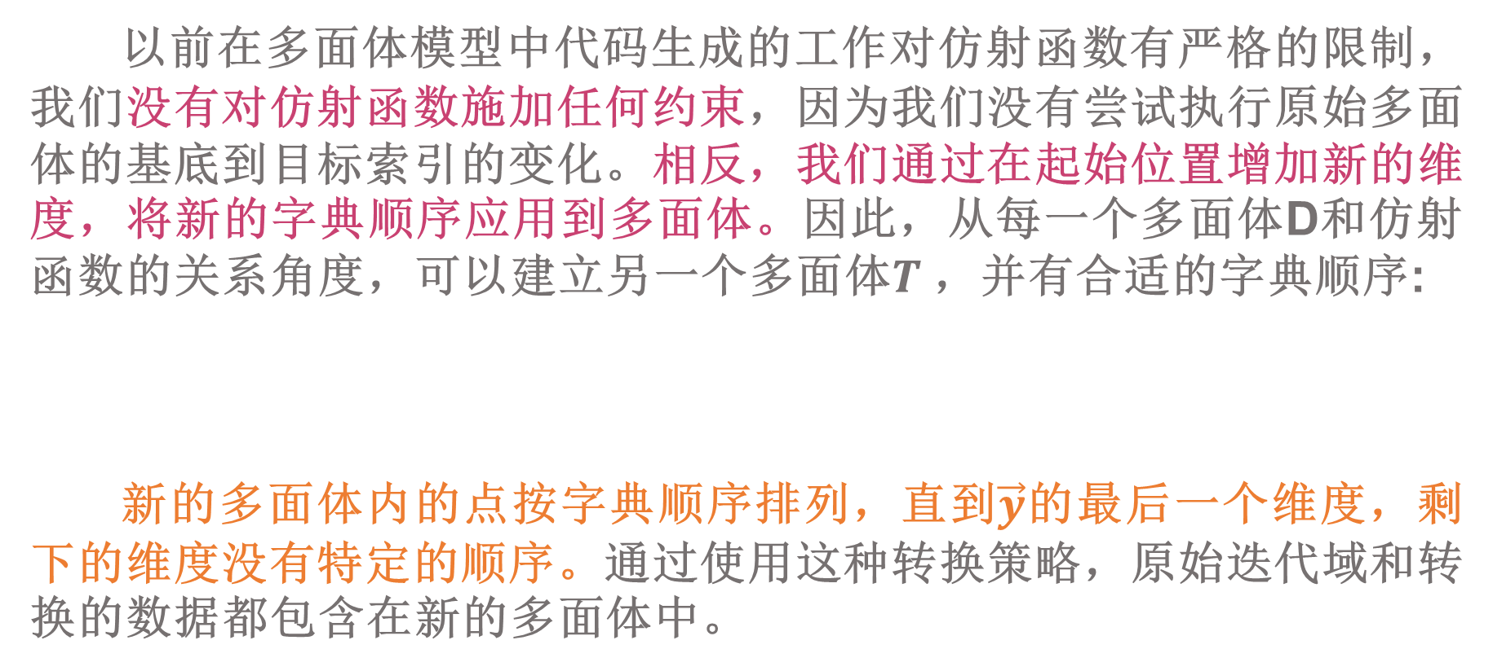
新方法新在哪里？
以前在多面体模型中代码生成的工作对仿射函数有严格的限制，我们没有对仿射函数施加任何约束，因为我们没有尝试执行原始多面体的基底到目标索引的变化。相反，我们通过在起始位置增加新的维度，将新的字典顺序应用到多面体。因此，从每一个多面体D和仿射函数的关系角度，可以建立另一个多面体$T$，并有合适的字典顺序:
新的多面体内的点按字典顺序排列，直到$\vec{y}$的最后一个维度，剩下的维度没有特定的顺序。通过使用这种转换策略，原始迭代域和转换的数据都包含在新的多面体中。
根据定义,当且仅当$\vec{y}=θ(\vec{x})时$ $(\vec{y},\vec{x})∈T$。

Slide 13
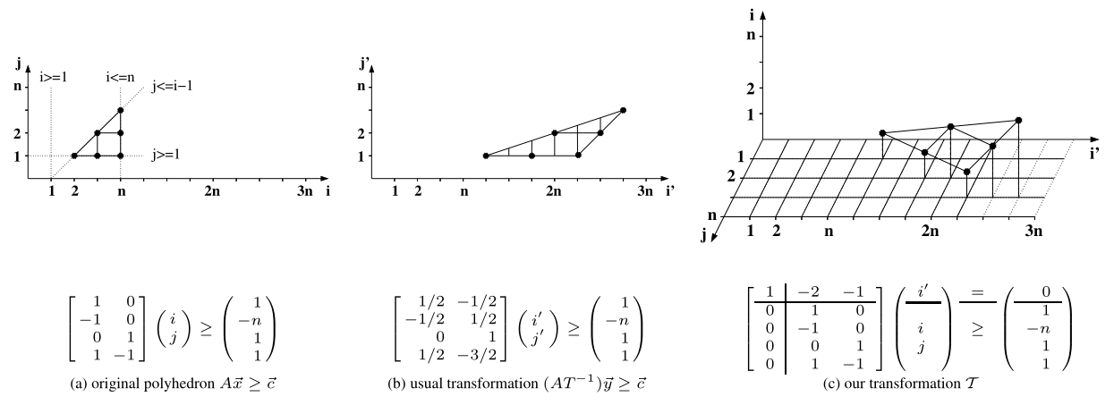
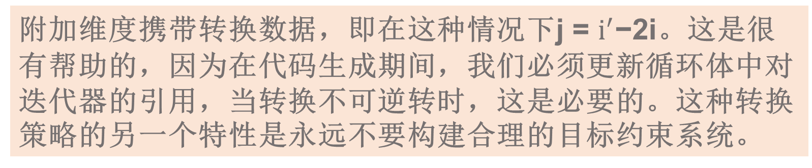
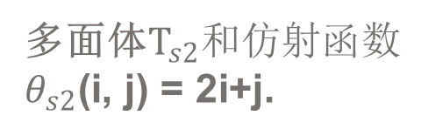
新旧方法如何理解？
多面体$T_{s2}和仿射函数θ_{s2}\text{(}\text{i}\text{, }\text{j}\text{) = 2}\text{i}\text{+}\text{j}\text{.}$
通常产生的多面体
选择自由维度的词典顺序，新多面体
附加维度携带转换数据，即在这种情况下$\text{j}\text{ = }i^{′}\text{−2}\text{i}$。这是很有帮助的，因为在代码生成期间，我们必须更新循环体中对迭代器的引用，当转换不可逆转时，这是必要的。这种转换策略的另一个特性是永远不要构建合理的目标约束系统。

Slide 14
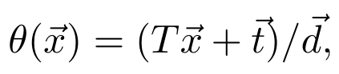
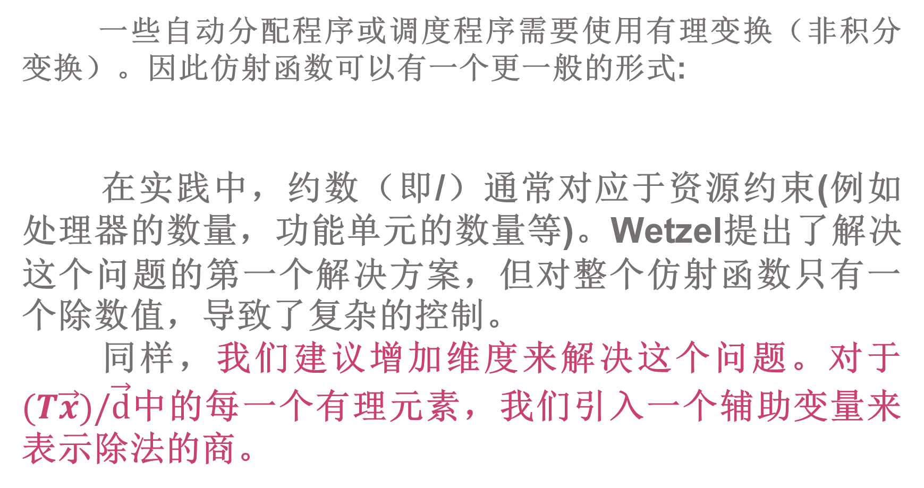
新方法处理非积分变换
一些自动分配程序或调度程序需要使用有理变换（非积分变换）。因此仿射函数可以有一个更一般的形式:
在实践中，约数（即/）通常对应于资源约束(例如处理器的数量，功能单元的数量等)。Wetzel提出了解决这个问题的第一个解决方案，但对整个仿射函数只有一个除数值，导致了复杂的控制。
同样，我们建议增加维度来解决这个问题。对于$(T\vec{x})/\vec{d}$中的每一个有理元素，我们引入一个辅助变量来表示除法的商。
根据定义,当且仅当$\vec{y}=θ(\vec{x})时$ $(\vec{y},\vec{x})∈T$。

Slide 15
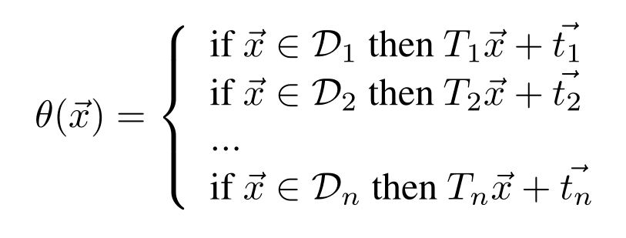
新方法处理非一致变换
迭代域为D的语句的散射函数可以是如下形式:
当使用仿射条件分割迭代域时，建立分区是很琐碎的，只要能够将每个子分区表示为多面体，就有可能进行更一般的分区。但是通过添加新的维度，在我们的框架中处理这个问题是更方便的。
根据定义,当且仅当$\vec{y}=θ(\vec{x})时$ $(\vec{y},\vec{x})∈T$。

Slide 16
04
PART FOUR
代码生成

Slide 17
代码生成目前最好的算法是？
在多面体模型中生成代码相当于找到一组嵌套循环，按照这个顺序一次且只能一次访问每个多面体的每个积分点。这是一个关键步骤，因为最终的程序有效性高度依赖于目标代码质量。
目前，当我们必须为几个多面体生成目标代码时，Quilleré等人的方法给出了最好的算法。该算法实现了消除冗余控制。然而，它也有一些局限性，例如高复杂性和不必要的代码爆炸。下面，我们针对这些缺点提出一些解决方案。

Slide 18
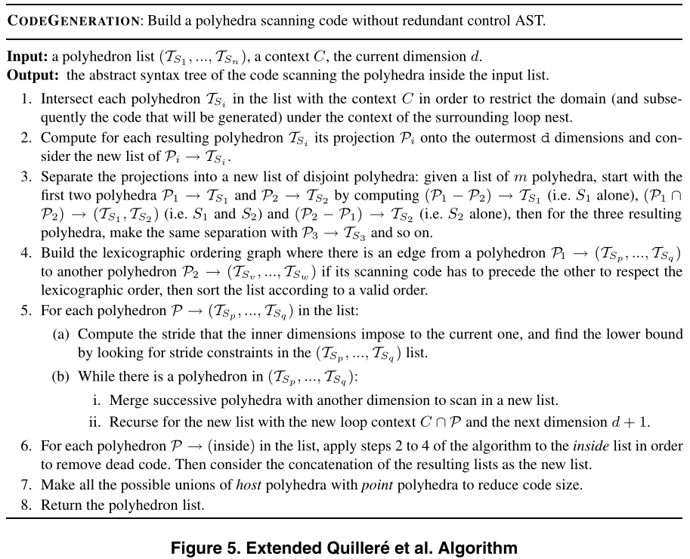
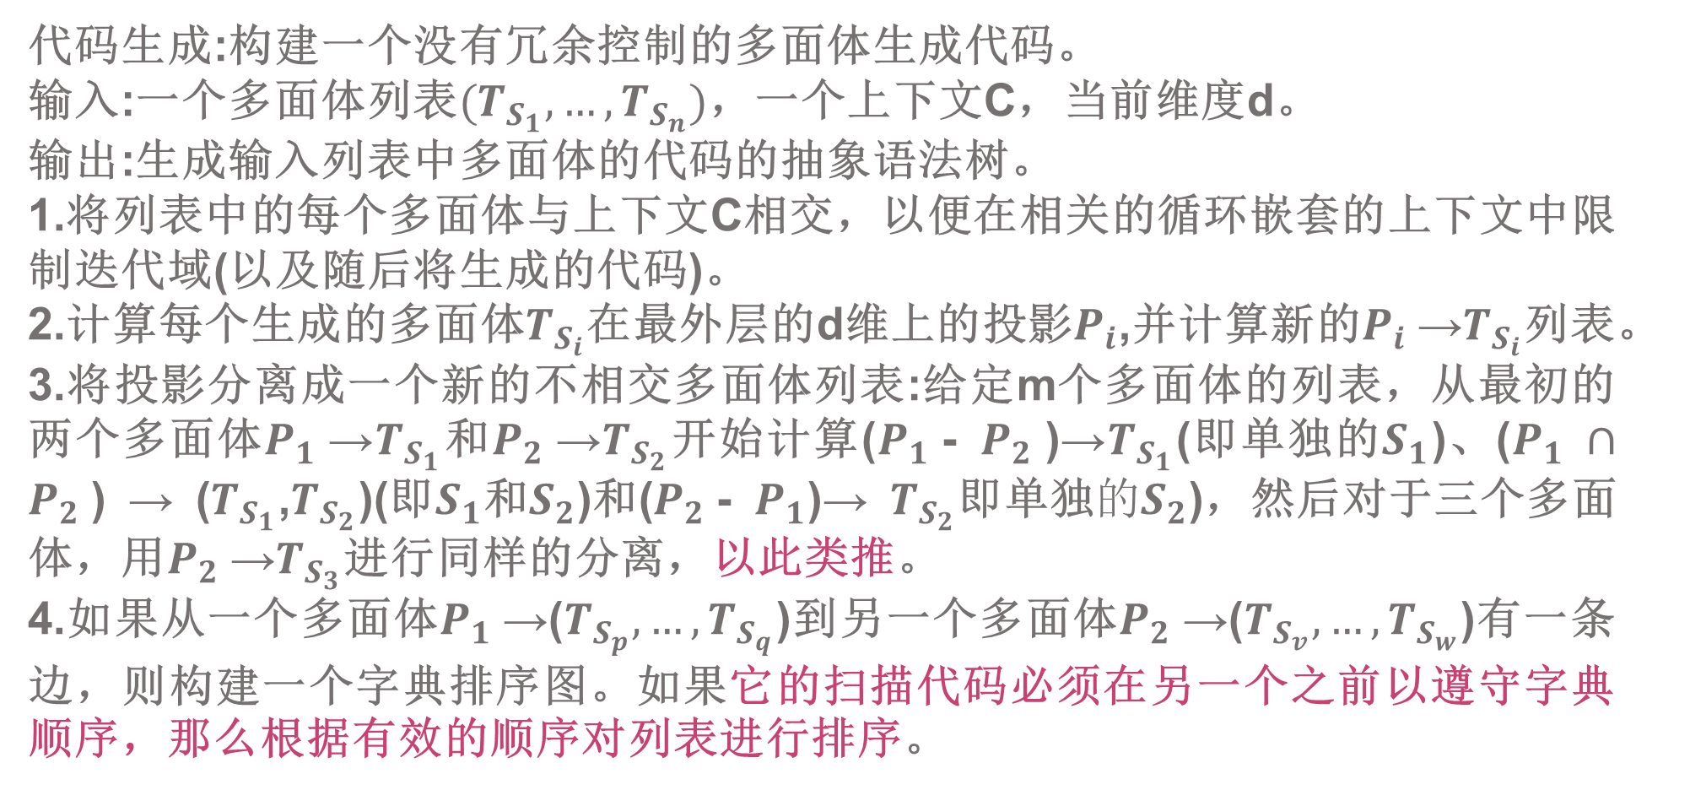
Quilleré等人的算法和扩展
代码生成:构建一个没有冗余控制的多面体生成代码。
输入:一个多面体列表$(T_{S_{1}},…,T_{S_{n}})$，一个上下文C，当前维度d。
输出:生成输入列表中多面体的代码的抽象语法树。
1.将列表中的每个多面体与上下文C相交，以便在相关的循环嵌套的上下文中限制迭代域(以及随后将生成的代码)。
2.计算每个生成的多面体$T_{S_{i}}$在最外层的d维上的投影$P_{i}$,并计算新的$P_{i}$→$T_{S_{i}}$列表。
3.将投影分离成一个新的不相交多面体列表:给定m个多面体的列表，从最初的两个多面体$P_{1}$→$T_{S_{1}}$和$P_{2}$→$T_{S_{2}}$开始计算($P_{1}$- $P_{2}$)→$T_{S_{1}}$(即单独的$S_{1}$)、($P_{1} ∩P_{2}$) → ($T_{S_{1}}$,$T_{S_{2}}$)(即$S_{1}$和$S_{2}$)和($P_{2}$- $P_{1}$)→ $T_{S_{2}}$即单独$的S_{2}$)，然后对于三个多面体，用$P_{2}$→$T_{S_{3}}$进行同样的分离，以此类推。
4.如果从一个多面体$P_{1}$→($T_{S_{p}}, …,T_{S_{q}}$)到另一个多面体$P_{2}$→($T_{S_{v}},…,T_{S_{w}}$)有一条边，则构建一个字典排序图。如果它的扫描代码必须在另一个之前以遵守字典顺序，那么根据有效的顺序对列表进行排序。

Slide 19
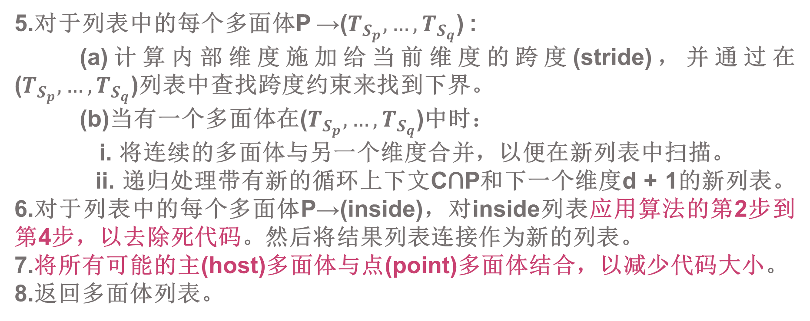
Quilleré等人的算法和扩展
5.对于列表中的每个多面体P →($T_{S_{p}}, …,T_{S_{q}}$) :
​ (a)计算内部维度施加给当前维度的跨度(stride)，并通过在($T_{S_{p}}, …,T_{S_{q}}$)列表中查找跨度约束来找到下界。
​ (b)当有一个多面体在($T_{S_{p}}, …,T_{S_{q}}$)中时：
​ i. 将连续的多面体与另一个维度合并，以便在新列表中扫描。
​ ii. 递归处理带有新的循环上下文C∩P和下一个维度d + 1的新列表。
6.对于列表中的每个多面体P→(inside)，对inside列表应用算法的第2步到第4步，以去除死代码。然后将结果列表连接作为新的列表。
7.将所有可能的主(host)多面体与点(point)多面体结合，以减少代码大小。
8.返回多面体列表。

Slide 20
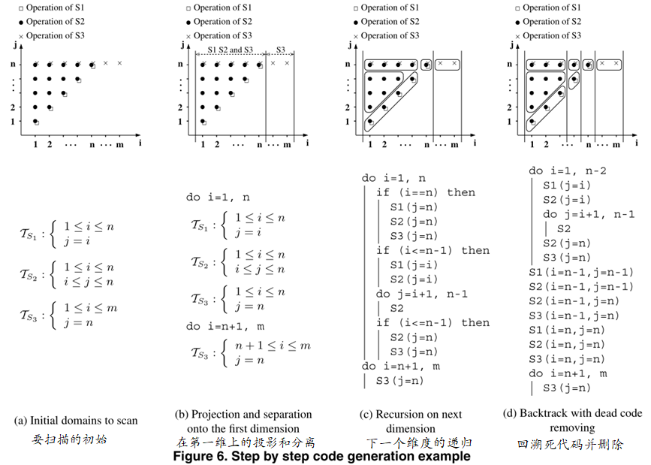
不影响代码效率前提下减少代码大小

Slide 21
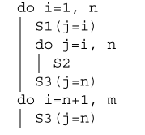
不影响代码效率前提下减少代码大小
使用本文讨论的递归代码生成方法，总是可以选择不分离多面体，并在有条件的情况下生成较小的代码，这些技术始终以生成效率较低的代码为代价。
图6显示了这种现象的一个生动的例子。如果可能，将这些点集成到主循环中将通过添加新的迭代来减少代码大小，压缩后的代码如右图所示。

Slide 22
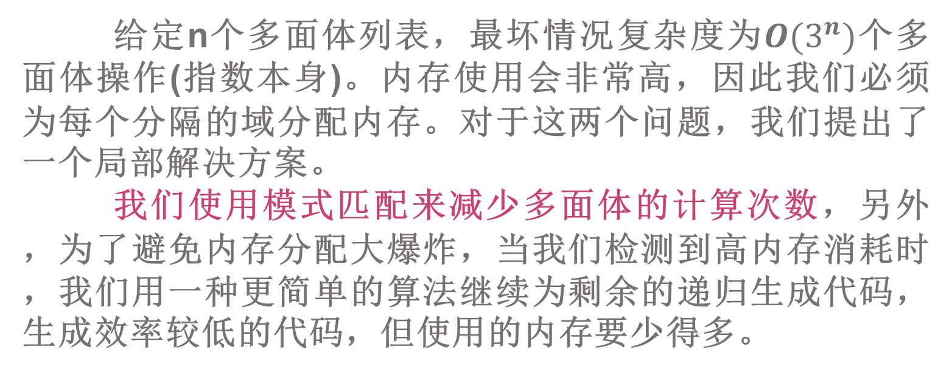
复杂性问题
给定n个多面体列表，最坏情况复杂度为$O(3^{n})$个多面体操作(指数本身)。内存使用会非常高，因此我们必须为每个分隔的域分配内存。对于这两个问题，我们提出了一个局部解决方案。
我们使用模式匹配来减少多面体的计算次数，另外，为了避免内存分配大爆炸，当我们检测到高内存消耗时，我们用一种更简单的算法继续为剩余的递归生成代码，生成效率较低的代码，但使用的内存要少得多。

Slide 23
05
PART FOUR
实验结果

Slide 24
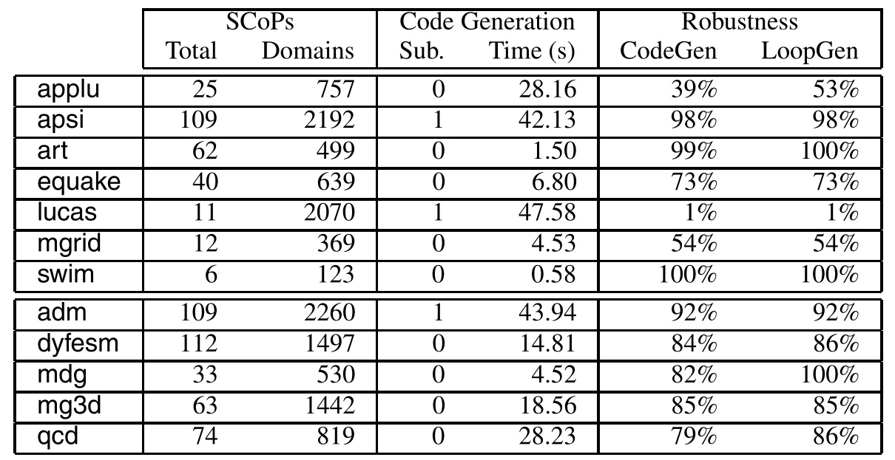
实验数据—Scops和对比数据介绍
我们实现了这个算法，并将其集成到Open64/ORC内部的一个完整的多面体转换基础设施中。我们将研究我们所提出的框架对大型、有程序代表性的SCoPs的适用性，这些SCoPs是从SPECfp2000和PerfectClub基准中提取的。所选择的方法是执行所有这些静态控制部分的代码再生。
下面，我们将我们的代码生成器CLooG与之前Quillere等人的算法实现的LoopGen 0.4和使用最广泛的代码生成器CodeGen 1.2进行对比。
右图是关于SPECfp 2000和PerfectClub 基准测试的代码再生问题的信息。前两列给出了对应基准测试中的SCoPs和迭代域的总数。
代码生成部分的两列显示了在Intel Pentium III 1GHZ和512MB内存的架构上，由于内存爆炸和总的代码生成时间，可以以次最优化的方式部分重新生成多少部分的SCoPs。
健壮性部分给出了它们能够处理输入问题的百分比，这些结果说明了对代码生成方案可伸缩性的现有需求。
高性能应用中静态控制部件的代码生成

Slide 25
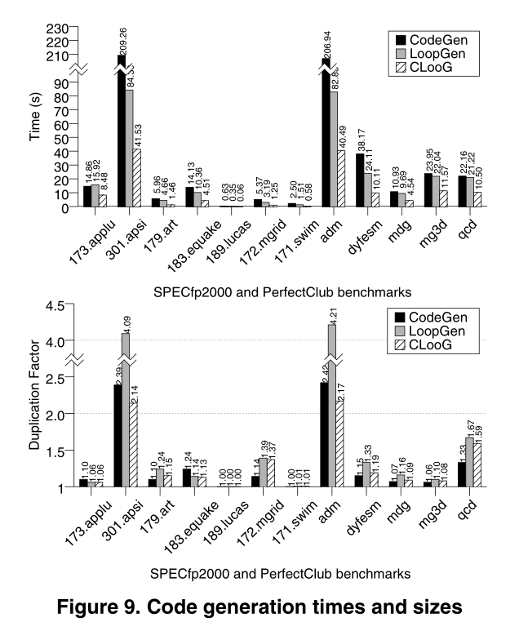
实验结果
本文提出的代码大小改进方法在保持生成代码有效性的同时，显著降低了平均6%的增长率。我们的模式匹配策略也被证实了有效性，因为我们观察到在CLooG和LoopGen之间显著地加速了4.05。
总之，我们的算法比CodeGen快得多，明显比LoopGen快得多。LoopGen生成更大的代码，而我们的代码和代码原代码是差不多的大小。我们仍然需要比较运行时开销:我们的代码与原始代码具有相同的性能，并且我们相信对于LoopGen来说这也是正确的。由于技术上的原因，评估CodeGen的性能很困难，只能留待以后再做。

Slide 26
06
PART FOUR
结论与展望

Slide 27
结论与展望
大多数转换都是重新排序，然后对语句本身进行修改。程序转换器必须被告知所选的重新排序，我们认为给出一个仿射函数是另一种指定重新排序的方法。为此，本文通过消除对仿射函数的任何附加约束，为最先进的并行化和优化技术提供了一个灵活的转换框架。唯一的缺点是，从一个仿散函数推导出一个程序需要时间，并且可能引入很多运行时开销。
但是像CLooG这样的工具已经消除了这些困难。整个从源代码到多面体再到源代码的转换已经成功地应用到了12个基准测试中，相对于最广泛使用的代码生成器，它能够处理的基准测试部分的速度显著提高了4.05。

Slide 28
结论与展望
正在进行的工作旨在从代码生成步骤向上推理。指出源程序中计算最密集的部分进而优化代码生成器，从而避免不必要的、时间和代码大小消除的控制开销。
减少复杂性和代码版本控制的另一种方法是找到每个静态控制部件参数之间的仿射约束。

Slide 29
谢谢！

